Slide 1
第二讲

Slide 2
登录交换机与网络操作系统Comware基本使用
交换机介绍
实验设备介绍
登录交换机
Comware基本使用

Slide 3
交换机介绍
交换机硬件结构
交换机软件结构
交换机性能指标
交换机的分类
H3C系列交换机

Slide 4
交换机硬件结构
端口
主板（背板）
CPU
内存（RAM）
FLASH
ROM
交换机其实就是一台具有专门用途的计算机！
交换机
内存
MAC
地址表
-
-
-
-
-
-
-
背板交换结构
端口
端口
端口
数据包

Slide 5
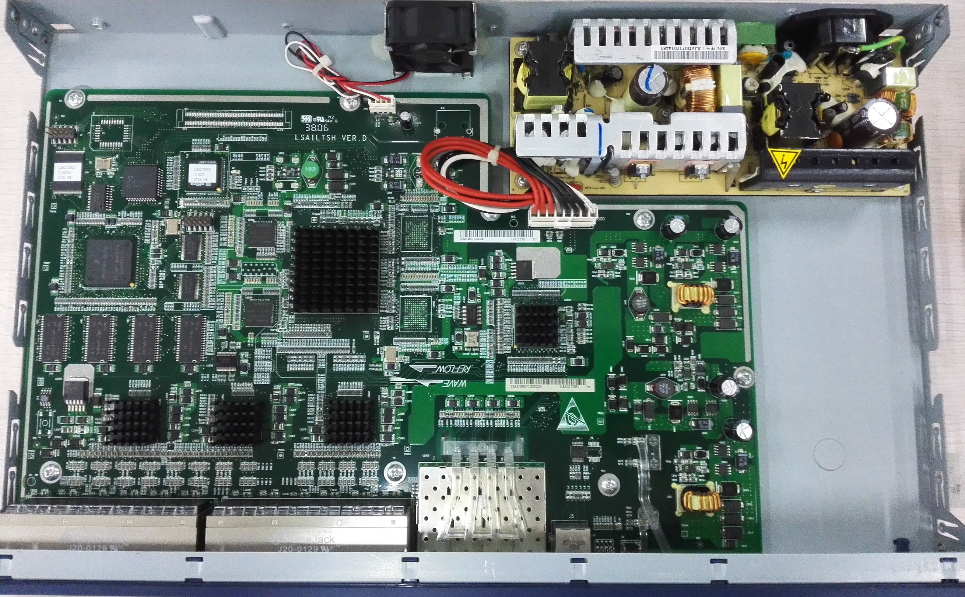
交换机硬件结构（内部结构）
风扇
电源
端口模块
插卡

Slide 6
交换机软件结构
两部分组成：
交换机初始化、操作系统引导程序 BootRom
Comware操作系统平台

Slide 7
交换机性能指标
规格特性
端口数量，可扩展接口模块种类、支持网线类型、输入电压、功耗、外形尺寸等
业务特性
二层转发能力、VLAN、组播技术、生成树协议、端口汇聚、MAC地址表大小、服务质量（QoS）等
欲知具体H3C交换机性能指标，请参见：http://www.h3c.com.cn

Slide 8
交换机的分类
根据在网络中所处的位置
接入层交换机
汇聚层交换机
核心层交换机
根据所提供的功能
三层交换机（又称路由交换机）
二层交换机

Slide 9
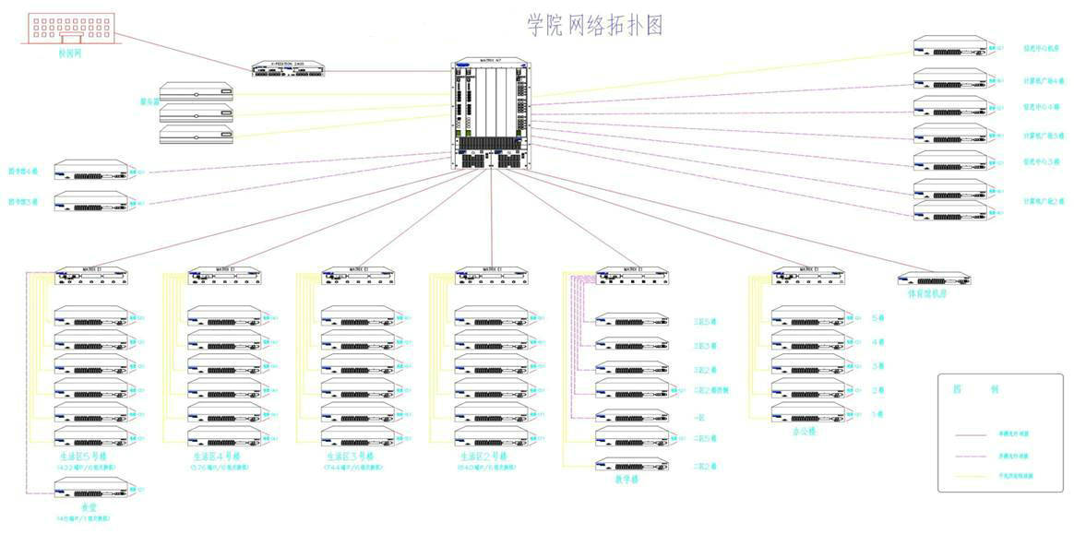
工程实例

Slide 10

H3C 系列以太网交换机产品
在以太网领域，H3C经历多年的耕耘和发展，积累了大量业界领先的知识产权和专利，可提供业界从核心到接入10多个系列上百款交换机产品。所有产品全部运行H3C自主知识产权的Comware软件，对外提供统一的操作命令接口，最大化的简化产品的配置。
为了进一步降低IT维护的工作量，用户能够更聚焦于IT战略和部署实施，H3C不断创新，针对园区应用提出了虚拟园区网解决方案，把一套物理网络资源虚拟出多套逻辑网络，对不同的用户/业务能够使用到的资源，配置不同的安全、管理策略。针对数据中心应用，H3C从数据中心一体化、虚拟化和自动化三个方面入手，融合安全、网络虚拟化和自动化管理方案，提供基于以太网的统一交换架构数据中心解决方案。这些创新的解决方案提高了网络整体资源的利用率，大幅节省用户的投资。
https://www.h3c.com/cn/Products___Technology/Products/Switches/

Slide 11
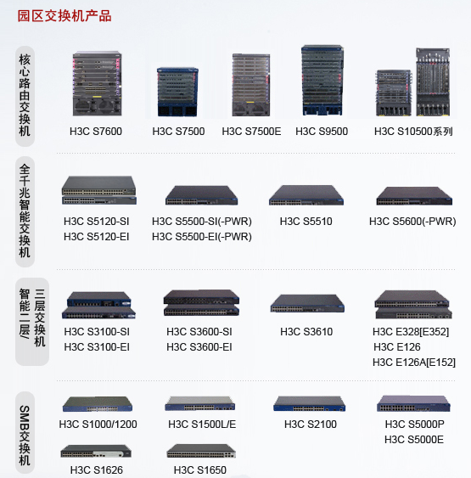
H3C 系列以太网交换机产品（园区）

Slide 12
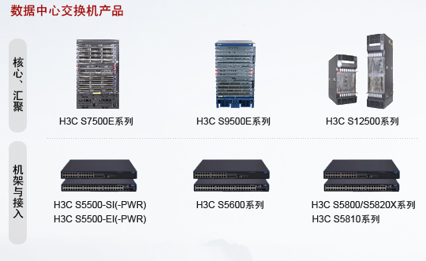
H3C 系列以太网交换机产品（数据中心）

Slide 13
H3C 系列以太网交换机产品（续）
H3C能够提供业界覆盖最全面的交换机产品。从盒式到箱式，从百兆到万兆，从L2到L4/7,从IPv4到IPv6，从接入到核心，用户都有最丰富选择和灵活组合。
凭借丰富的产品系列和深厚的技术积累，H3C交换机产品在数据中心、政府、金融、交通、能源、教育、企业、SOHO均有广泛成熟稳定的应用。
H3C 端到端的可管理、全线速、全业务智能交换解决方案体系结构，通过集群、堆叠、HGMP、QoS、安全技术、内容分布、MPLS提供优良的可管理特性及业务，充分满足语音、数据、视频业务的综合传送。

Slide 14
实验设备介绍
实验平台组成-现实设备介绍
华三云实验室（模拟器）介绍

Slide 15
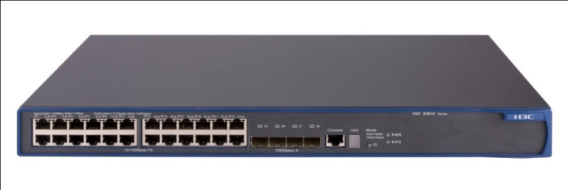
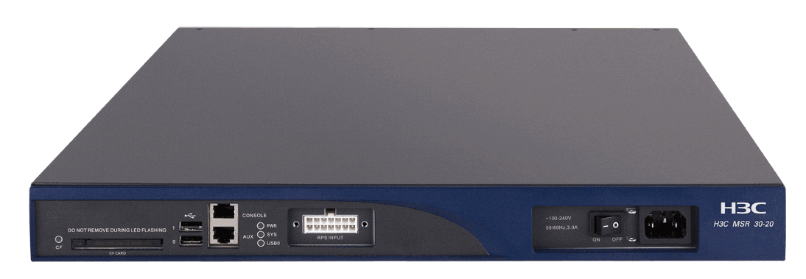
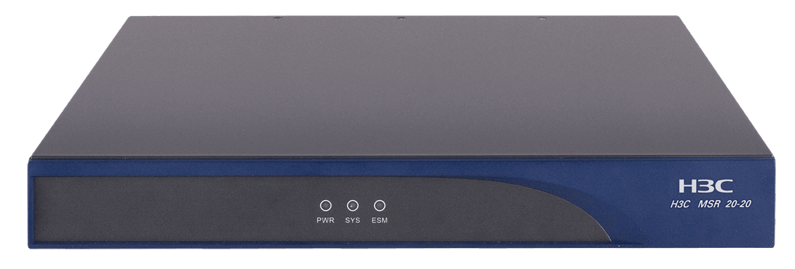
现实设备介绍（实验平台1-8组和15-16组）
每套实验平台的网络设备共包含四台交换机和四台路由器：
四台H3C S3610交换机
一台H3C MSR30-20路由器
备注：16组为四台MSR30-20
三台H3C MSR20-20路由器

Slide 16
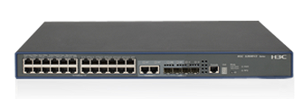
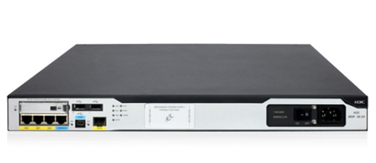
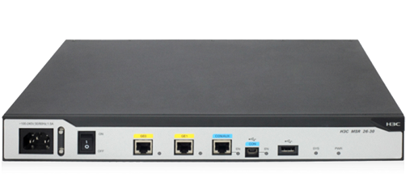
现实设备介绍（实验平台9-14组）
每套实验平台的网络设备共包含四台交换机和四台路由器：
四台H3C S3600v2交换机
一台H3C MSR36-20路由器
三台H3C MSR26-30路由器

Slide 17
实验平台组成 — 其它设备
PC机4台
接入Internet小交换机1个
模块化配线架2个
各种网线，电缆线若干

Slide 18
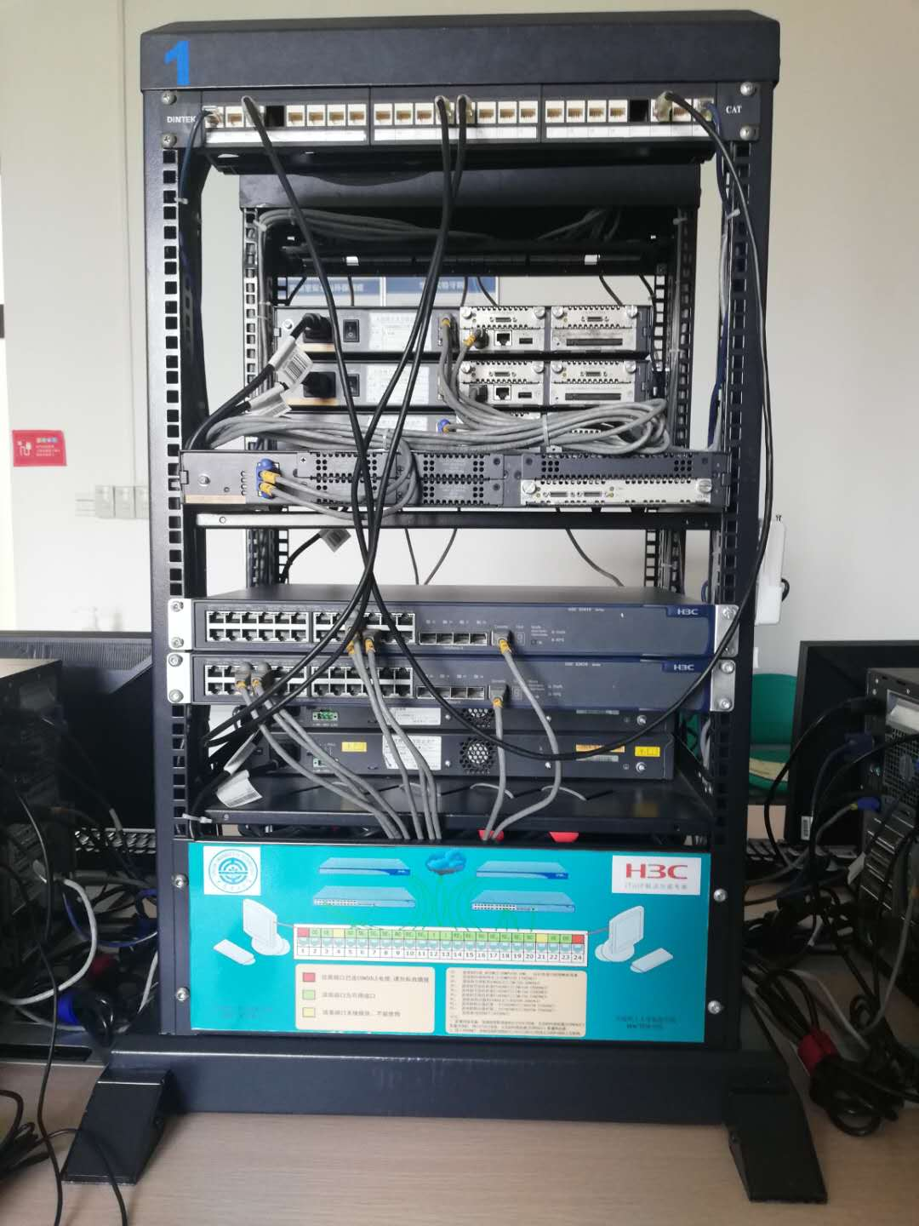
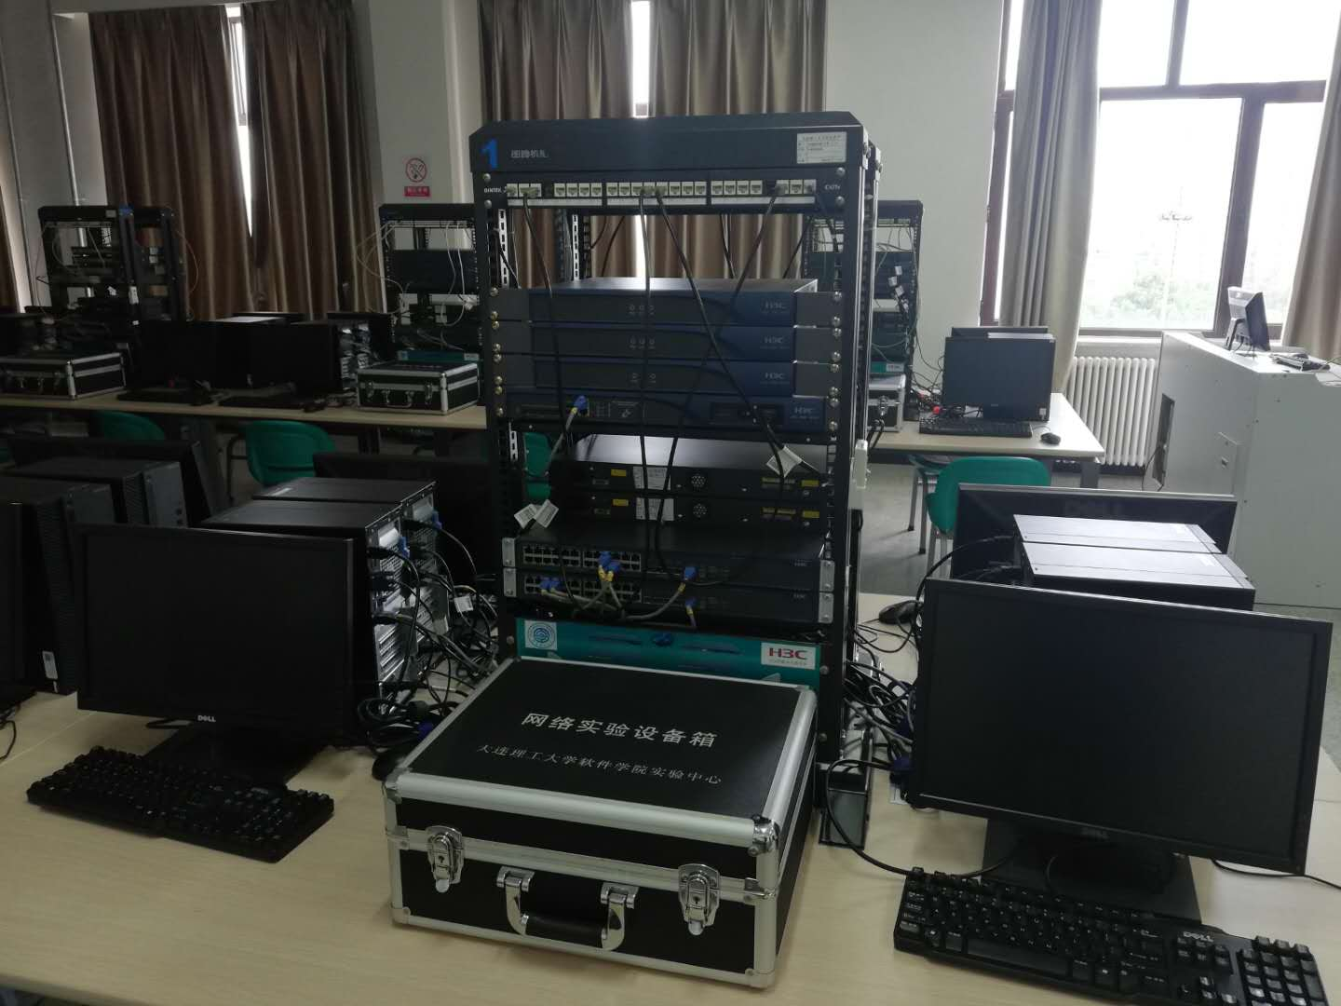
实验平台组成 — 照片
Console电缆
模块化配线架
模块化配线架
路由器
路由器
交换机
交换机
PC机
线缆箱
PC机
超五类跳线
配线架示意图

Slide 19
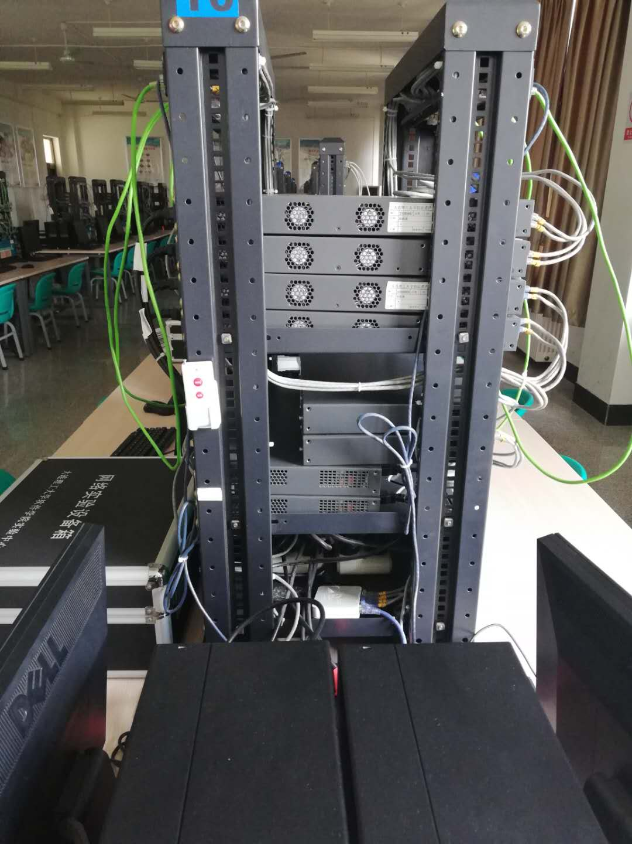
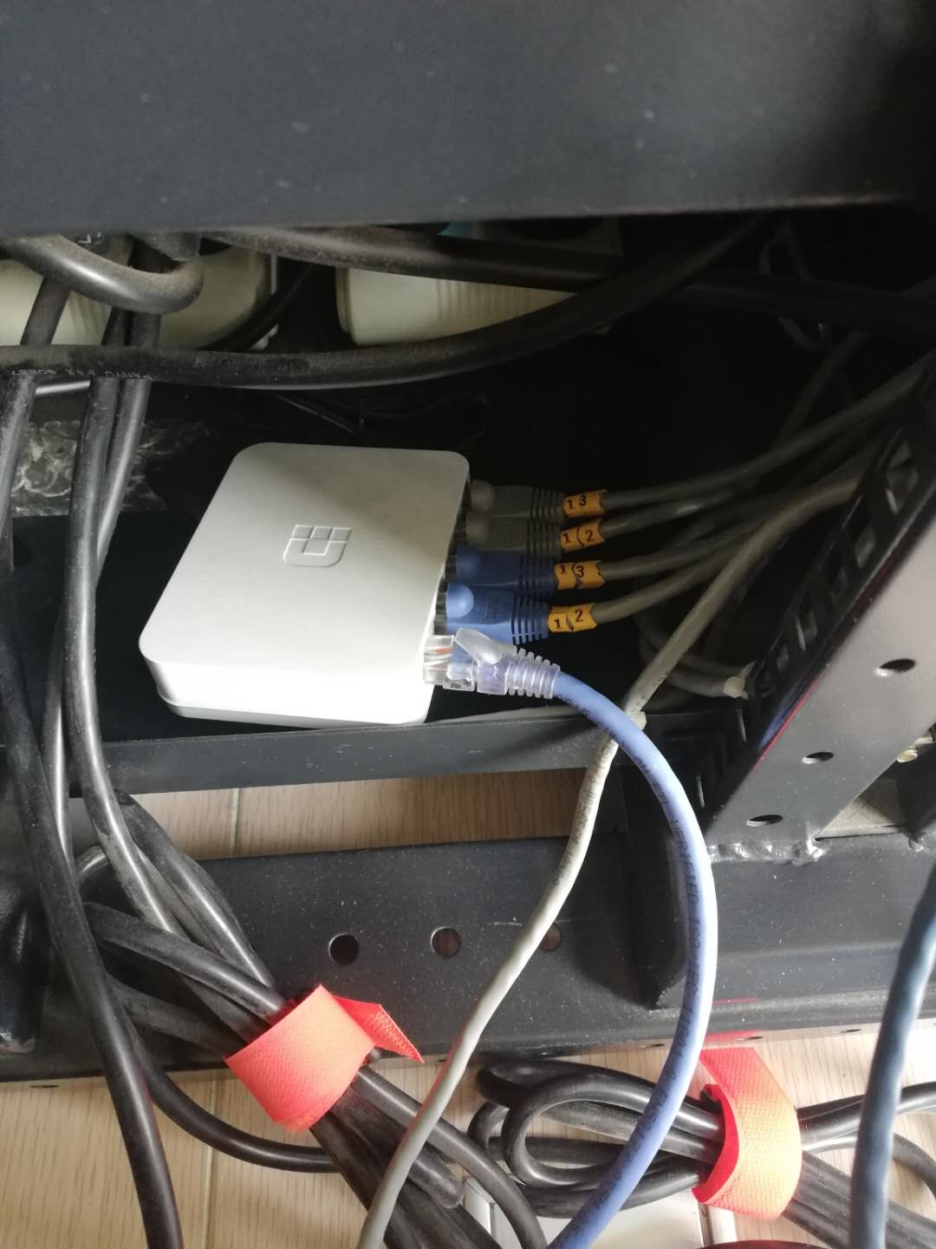
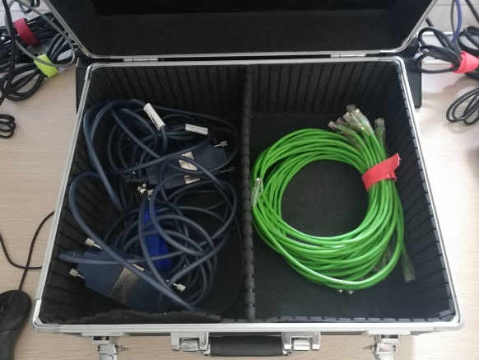
实验平台组成 — 照片
接入到Internet小交换机
V35线缆
超五类跳线（16根）
上行到internet线缆
接入到Internet小交换机
带号码线缆，连接到配线架相应模块

Slide 20
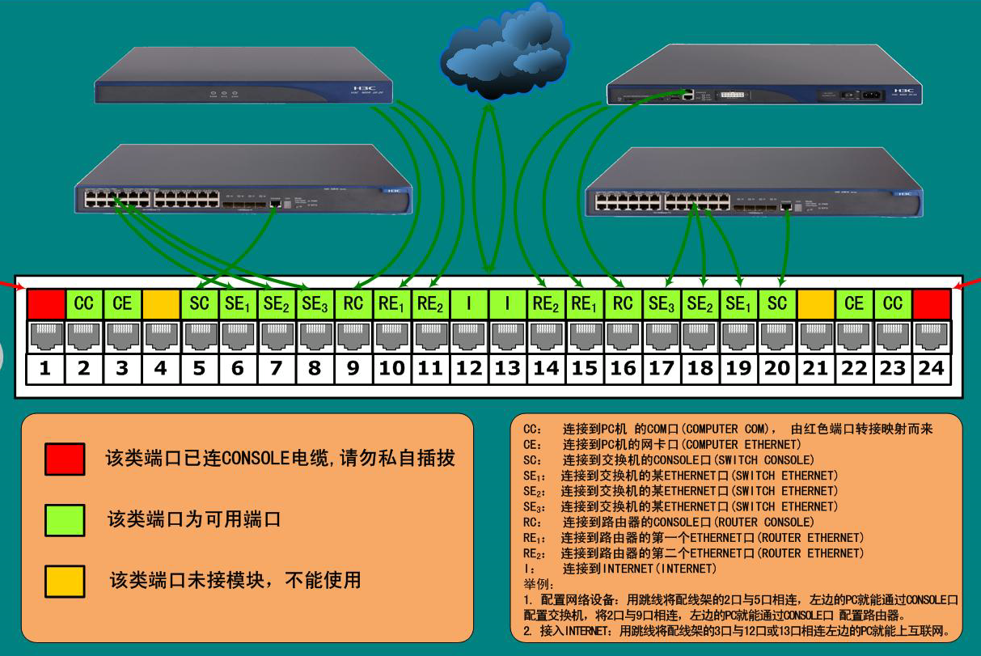
配线架面板
20

Slide 21
H3C S3600V2系列交换机
H3C S3600V2系列交换机是H3C公司基于全新软硬件平台设计和开发的智能弹性以太网交换机。系统采用创新的IRF2技术，在安全可靠、多业务融合、易管理和维护等方面为用户提供全新的技术特性和解决方案，同时S3600V2支持IPv4/IPv6双栈及硬件转发、丰富的IPv4/IPv6路由协议和隧道技术。是理想的办公网、业务网和驻地网的汇聚、接入交换机以及中小企业、分支机构的核心交换机。
H3C S3600V2系列交换机分为SI和EI特性版本。SI版本支持高级QoS、ACL功能、IPV6、基本三层路由（静态/RIP），EI版本支持更加丰富和完备的企业特性，包括基于硬件的IPv4/IPv6路由、组播路由。

Slide 22
H3C S5820V2系列交换机（模拟器中使用）
H3C S5820V2系列交换机是H3C公司自主研发的数据中心级以太网交换机产品，作为H3C虚拟融合架构（Virtual Converged Framework, VCF）的一部分，通过创新的体系架构大幅简化了数据中心网络结构，在提供高密10GE/40GE线速转发端口基础之上，还支持灵活的模块化可编程能力及丰富的数据中心特性。H3C S5820V2系列交换机定位于下一代数据中心及云计算网络中的高密接入，也可用于企业网、城域网的核心或汇聚。
H3C S5820V2-54QS-GE： 48个GE端口，4个1/10G SFP Plus端口，2个QSFP+端口（每个QSFP+端口可拆分为4个万兆端口），两个电源插槽，两个风扇插槽

Slide 23
MSR3600多业务路由器（实际设备和模拟器）
MSR3600既可作为中小企业的出口路由器，也可以作为政府或企业的分支接入路由器，还可以作为企业网VPN、NAT、IPSec等业务网关使用。
H3C公司是业界最早提出路由交换一体化理念并成功付诸实践的网络厂家，目前一体化设备已经得到了普及推广应用，特别是金融、政府、教育及中小企业等行业。H3C公司在MSR3600系列设备中增加了高性能、高密度和全千兆的路由交换一体化设备，该设备既满足用户对于路由交换一体化的新要求，又符合网络设备发展的趋势，有利于保护用户的投资。
MSR3600多业务路由器产品包括：MSR 36-10、MSR 36-20、MSR 36-40、MSR 36-60、MSR3600-28和MSR3600-51路由器。

Slide 24
MSR2600多业务路由器
MSR2600系列路由器的优势主要体现在以下几个方面：
采用多核网络通信处理器，结合软硬件设计架构，提供卓越的业务并发处理能力。 多数款型支持路由交换一体化，内置全千兆的太网交换接口，不仅方便管理。
业界领先的H3C智能流量调度和精细化的业务控制技术，为客户带来极佳的网络体验。
零配置部署，支持U盘等多种开局方式，简化网络部署复杂度，降低实施成本。
智能远程集中管理（BiMS），支持批量设备软件升级、配置自动下发、配置回滚、设备运行监控、故障告警等。
设备内嵌智能网管平台，实现局域网内的设备和用户的管理。
丰富的VPN互联技术，支持国密办加密算法，提供各种应用场景下的云网络VPN接入，畅享云网络服务。
MSR2600系列云业务.多业务路由器主要适用于金融离行式网点、中小企业、政府县乡分支机构、商业连锁营业网点等应用环境。MSR2600系列路由器包括的产品主要有：MSR2600-5、MSR2600-10、MSR2600-17和MSR 26-30路由器。

Slide 25
华三云实验室（模拟器）
华三云实验室（H3C Cloud Lab，简称HCL）是一款界面图形化的全真网络模拟软件，用户可以通过该软件实现H3C公司多个型号的虚拟设备的组网，是用户学习、测试基于H3C公司Comware V7平台的网络设备的必备工具。
H3C网络设备模拟器官方免费下载： https://www.h3c.com/cn/Service/Document_Software/Software_Download/Other_Product/H3C_Cloud_Lab/Catalog/HCL/ 具体操作请参照华三云实验室用户手册

Slide 26
登录交换机
Console口登录
Telnet方式登录

Slide 27
通过Console口登录交换机
配置交换机的最直接方法
首次配置交换机唯一可用的方法
Console电缆

Slide 28
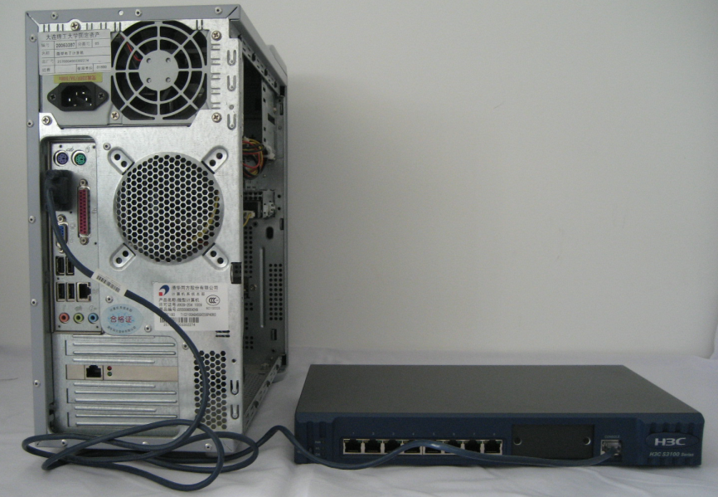
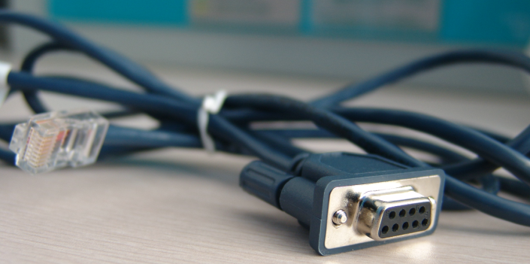
Console电缆连接图
使用Console电缆连
接计算机和交换机
Console电缆外观

Slide 29
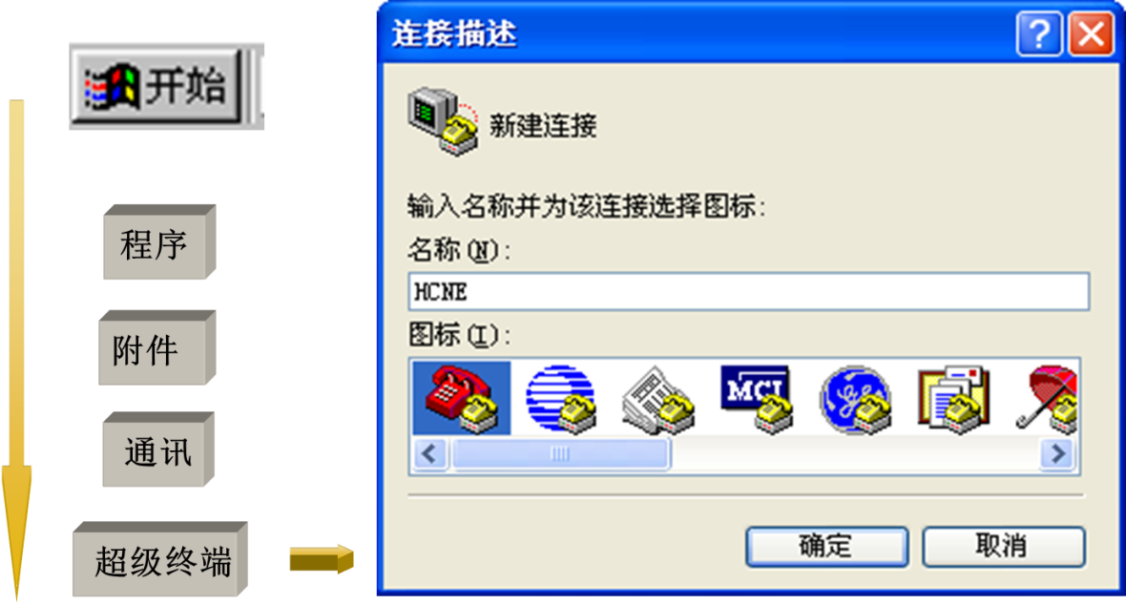
通过Console口登录交换机（续）
注意：此为XP系统界面，WIN7系统需要单独安装超级终端软件或第三方软件，如PUTTY等，可使用百度搜索去下载相关软件，搜索关键字“WIN7下使用超级终端”。

Slide 30
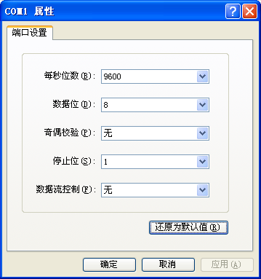
通过Console口登录交换机（续）
点击此按
钮即可

Slide 31
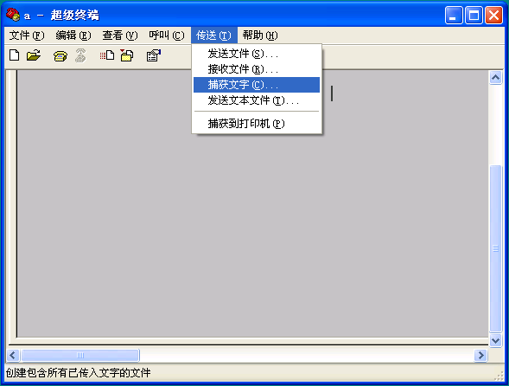
通过Console口登录交换机（续）
点击此菜单项可以将登录过程中显示的所有文本保存到文件中

Slide 32
使用Telnet登录交换机
远程配置交换机的理想方法
交换机必须已经完成了一些初始化配置

Slide 33
使用Telnet登录交换机（续）
交换机上必须预先完成的配置：（V5操作系统 适用于实际设备）
1、配置交换机的IP地址和子网掩码
<H3C> system-view
[H3C] interface vlan-interface 1
[H3C-vlan-interface1] ip address 192.168.0.2 255.255.255.0
2、配置用户远程登录（模式）口令和权限
[H3C] telnet server enable
[H3C] user-interface vty 0 4
[H3C-line-vty0-4] authentication-mode password
[H3C-line-vty0-4] set authentication password simple 123456
[H3C-line-vty0-4] user privilege level 3

Slide 34
使用Telnet登录交换机（配置）
交换机上必须预先完成的配置（V7操作系统 适用于模拟器）：
1、配置交换机的IP地址和子网掩码
<H3C> system-view
[H3C] interface vlan-interface 1
[H3C-vlan-interface1] ip address 192.168.0.2 255.255.255.0
2、配置用户远程登录（模式）口令和权限
[H3C] telnet server enable
[H3C] line vty 0 63 （或输入user-interface vty 0 63）
[H3C-line-vty0-63] authentication-mode password
[H3C-line-vty0-63] set authentication password simple 123456
[H3C-line-vty0-63] user-role level-15

Slide 35
使用Telnet登录交换机（续）
实验室中使用Telnet登录过程：
1、将PC机的IP地址配置为与交换机的IP地址在同一网段内，例如：
192.168.0.3/24 （为什么？）
2、在Windows命令窗口执行
C:\> telnet 192.168.0.2
3、按提示输入前面设置的密码“123456”
注：交换机将不会提示输入用户名，而会直接提示输入密码
4、出现同Console口一样的字符配置界面，说明登录成功
注意：使用虚拟机和模拟器实验时，首先在系统桌面用鼠标右键点击“网络”图标，点击“属性”，再点击“更改适配器设置”，设置virtualbox 虚拟网卡的ip地址并启用，并禁用实际网卡。也可在模拟器里启动一台交换机模拟PC机。

Slide 36
Comware网络操作系统基本使用
Comware简介
Comware的配置视图
Comware的常用命令
Comware的命令行技巧

Slide 37
Comware简介 — 概述
Comware软件平台是H3C公司的核心软件平台。作为一个成熟的、特性丰富的软件平台，Comware软件平台构筑了H3C公司全系列IP网络产品的基础。
Comware软件平台以IPv4/IPv6协议栈为基础，集成了链路层协议、以太网交换技术、IRF技术、路由技术、MPLS技术、VPN技术、Qos技术、语音技术、安全技术等丰富的数据通信特性，是当今最为成熟的网络操作系统之一。Comware软件平台采用了组件构架，并对各种操作系统、各种硬件进行了有效的封装和屏蔽，具有良好的伸缩性和可移植性。
Comware软件平台率先提出了开放应用体系架构（OAA架构），通过公开软硬件接口标准规范，提供了一个开放平台，第三方厂商可以在这些开放接口的基础开发出更为丰富的业务，形成优势互补、深度集成、合作共赢。OAA架构可以使H3C及其合作伙伴开发出更多贴合用户需求的产品和解决方案。

Slide 38
Comware简介 — 体系结构

Slide 39
Comware简介—软件平台结构

Slide 40
Comware的配置视图
用户视图：用于查询交换机信息和进行常见配置
登录交换机后所在的视图
提示符为：<H3C>
系统视图：用于进行系统配置
键入“system-view”命令后进入
提示符为：[H3C]
交换机端口视图：用于配置交换机端口参数
键入“interface GigabitEthernet 1/0/1”命令后进入（实际设备Ethernet1/0/1,模拟器设备为GigabitEthernet 1/0/1 ，以后课程也如此。）
提示符为： [H3C-GigabitEthernet1/0/1]
VLAN接口视图：用于配置VLAN接口参数
键入“interface vlan-interface 1”命令后进入
提示符为：[H3C-Vlan-interface1]

Slide 41
Comware的常用命令
[任意视图] display current-configuration：显示当前生效的（即RAM中的）交换机的配置参数
[任意视图] display saved-configuration：显示Flash中保存的交换机的配置参数 （需先执行save命令并重启交换机）
[用户视图] save：将当前生效的配置参数写入Flash中
[用户视图] reset saved-configuration：删除Flash中的配置文件，其结果是将所有配置还原为缺省配置
[用户视图] reboot：重新启动交换机

Slide 42
Comware的常用命令（续）
[任意视图] display version：显示Comware的版本信息
[任意视图] display interface GigabitEthernet 1/0/1 ：显示交换机的某个端口的配置信息
[系统视图] sysname <name>：修改交换机的名字
[任意视图] quit：退出当前视图
[任意视图] return：返回到用户视图（此处任意视图是指除用户视图以外的视图）
欲知某种产品Comware下的所有命令，请参见该产品的配置手册或命令手册（见H3C网站）

Slide 43
Comware的常用命令（续）— 最常用
[任意视图] display current-configuration
#
sysname H3C
#
interface Vlan-interface1
ip address 192.0.0.2 255.255.255.0
….
#
interface GigabitEthernet1/0/1
port link-mode bridge
combo enable fiber
#
（1）列出所有视图，以及在该视图下生效的命令；
（2）所列命令的格式严格符合语法；

Slide 44
命令行技巧 — ？的用法
列出当前视图的所有命令，例如用户视图：
<H3C>?
User view commands:
access-list acl
archive Archive configuration
backup Backup the startup configuration file to a TFTP server
boot-loader Software image file management
bootrom Update/read/backup/restore bootrom
bootrom-access Bootrom access control
……..

Slide 45
命令行技巧 — ？的用法（续）
命令行补齐帮助:
<H3C> ping ?
<H3C>p?
< H3C > display ver?
[H3C] garp timer leaveall ?
Notes:
此页标题禁止有多级标题，更不要出现所在章节的名称。
此页标题要简练，能直接表达出本页的内容。
内容页可以除标题外的任何版式，如图、表等。
对于只授课用的胶片，文字字体可以调整，但必须统一：
一级文字为24号，二级文字为20号，三级文字为18号，四级文字为16号。
该页在授课和胶片＋注释中都要使用。

Slide 46
命令行技巧 — 不完整关键字
dis int e 0/1
display interface ethernet 0/1
int s 0
interface serial 0
ip add 10.1.1.1 255.0.0.0
ip address 10.1.1.1 255.0.0.0
Notes:
此页标题禁止有多级标题，更不要出现所在章节的名称。
此页标题要简练，能直接表达出本页的内容。
内容页可以除标题外的任何版式，如图、表等。
对于只授课用的胶片，文字字体可以调整，但必须统一：
一级文字为24号，二级文字为20号，三级文字为18号，四级文字为16号。
该页在授课和胶片＋注释中都要使用。

Slide 47
命令行技巧 — 历史命令
[H3C] display history-command
system
Int s 0
Ip add 10.1.1.1 255.0.0.0
Quit
<ctrl><p>或↑ 上一条历史命令
<ctrl><N>或↓ 下一条历史命令
命令行接口为每个用户缺省保存10条历史命令
Notes:
此页标题禁止有多级标题，更不要出现所在章节的名称。
此页标题要简练，能直接表达出本页的内容。
内容页可以除标题外的任何版式，如图、表等。
对于只授课用的胶片，文字字体可以调整，但必须统一：
一级文字为24号，二级文字为20号，三级文字为18号，四级文字为16号。
该页在授课和胶片＋注释中都要使用。

Slide 48
命令行技巧 — 错误信息
[H3C] dispaly
^
% Unrecognized command found at '^' position.
[H3C] display
^
% Incomplete command found at '^' position.
[H3C] display interface seriaal 0 0
^
% Wrong parameter found at '^' position.
Notes:
此页标题禁止有多级标题，更不要出现所在章节的名称。
此页标题要简练，能直接表达出本页的内容。
内容页可以除标题外的任何版式，如图、表等。
对于只授课用的胶片，文字字体可以调整，但必须统一：
一级文字为24号，二级文字为20号，三级文字为18号，四级文字为16号。
该页在授课和胶片＋注释中都要使用。

Slide 49
命令行技巧 — 屏幕显示
停止显示和命令执行：
命令执行时键入'Ctrl+c’
继续显示下一屏信息：
暂停显示时键入空格键
继续显示下一行信息：
暂停显示时键入回车键

Slide 50
附录：交换机工作原理
目标：不用手工配置，即插即用 (plug-and-play)
为此，目前的交换机一般都实现了如下三个算法：
转发算法 (Forwarding Algorithm)
反向学习算法 (Backward Learning Algorithm)
生成树算法 (Spanning Tree Algorithm)

Slide 51
转发算法 (Forwarding Algorithm)
每个交换机都维护一个MAC地址表 ，MAC地址表中的每一个表项形式如下：
< MAC Address, Port, Age >
MAC Address: 某个主机的MAC地址
Port: 交换机上的一个端口号
Age: 本表项上次被更新的时间
假设一个表项为: < addr, number, t >，则对该表项的解释是：MAC地址为”addr”的主机可由端口“number”到达，本表项在“t”时间被更新。

Slide 52
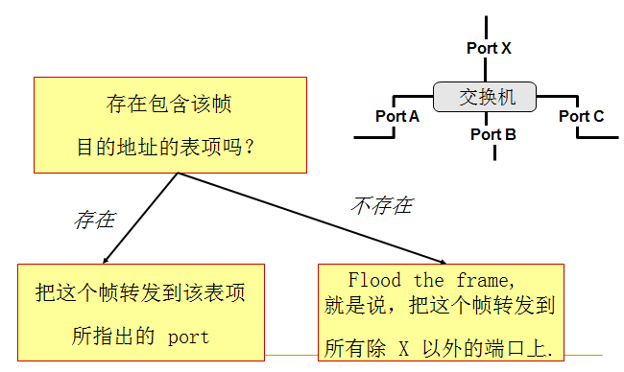
转发算法 (续)
网络配置如下图。假设一个帧到达 port X。

Slide 53
反向学习算法 (Backward Learning Algorithm)
基本思想：当一个帧到达交换机上端口 X 的时候，交换机就知道具有帧中源地址的主机可以由端口 X 到达，从而建立起MAC地址表。
Src=x, Dest=y
Port 1
Port 4
Src=x, Dest=y
Src=y, Dest=x
Src=x, Dest=y
x is at Port 3
Src=x, Dest=y
Port 2
y is at Port 4
Port 5
Src=x, Dest=y
Src=x, Dest=y
Src=x, Dest=y
Src=y, Dest=x
Port 3
Port 6
Src=x, Dest=y

Slide 54
反向学习算法 (续)
具体算法：假设帧 (src=x, dst=y) 到达交换机上端口 N
交换机搜索 MAC地址表
如果找到表项 < x, N, Age >, 则更新 Age为current time
否则，
插入新表项 < x, N, current time >
删除已经15秒钟没有被更新的表项
Port 1
Port 4
Src=y, Dest=x
x is at Port 3
Port 2
y is at Port 4
Port 5
Src=y, Dest=x
Port 3
Port 6

Slide 55
反向学习算法 — 举例
考虑如下的帧传送：
(Src=A, Dest=F), (Src=C, Dest=A), (Src=E, Dest=C)
问交换机s学到了什么？
交换机 1
交换机 2
Port1
Port2
Port1
Port2
LAN 1
LAN 2
LAN 3
A
B
C
D
E
F

Slide 56
生成树算法
将在下一节课讲述

Slide 57
实验注意事项
实验前一定要作好预习题，熟悉整个实验过程
故障诊断：
检查接线是否正确(实际设备)
检查指示灯是否亮（PC机网卡灯，交换机的端口灯）（实际设备）
检查配置是否正确（PC机：ipconfig, 交换机：display）（实际设备和虚拟设备）

